Slide 2
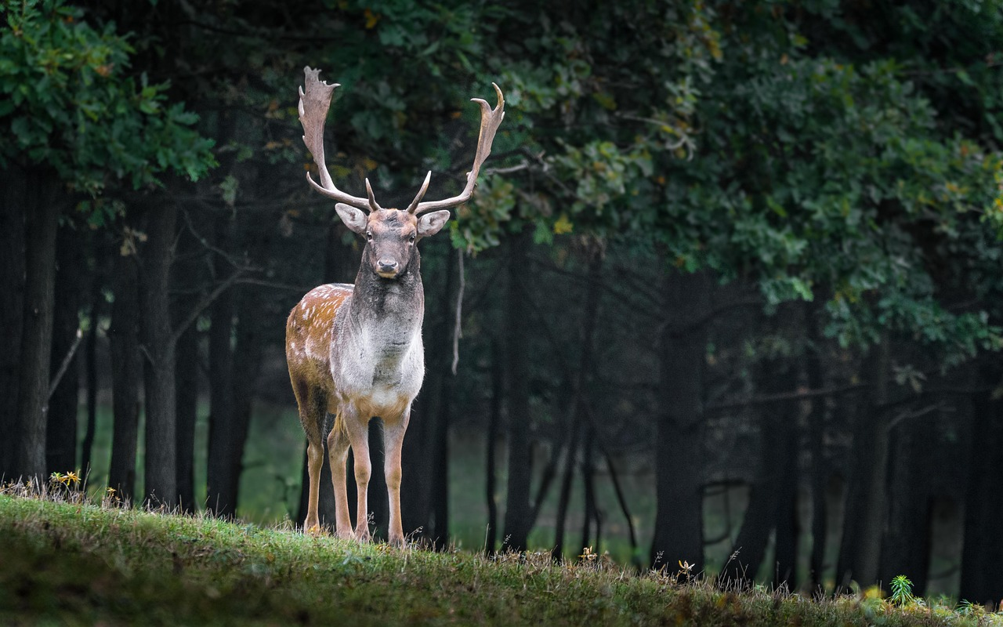
¿Qué es un venado?
El venado es un mamífero artiodáctilo de la familia Cervidae.

Slide 3
Características del venado
Existen diferentes especies de venados, cada una con características únicas.

Slide 4
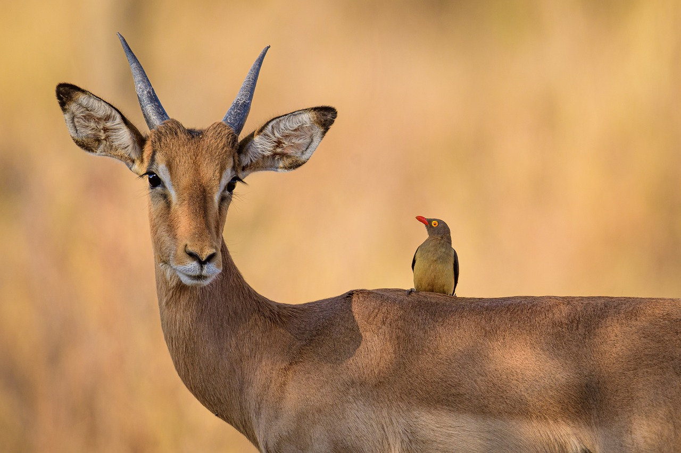
Cuernos ramificados del venado
Los venados poseen cuernos ramificados que son utilizados para la competencia y atracción de parejas.

Slide 5
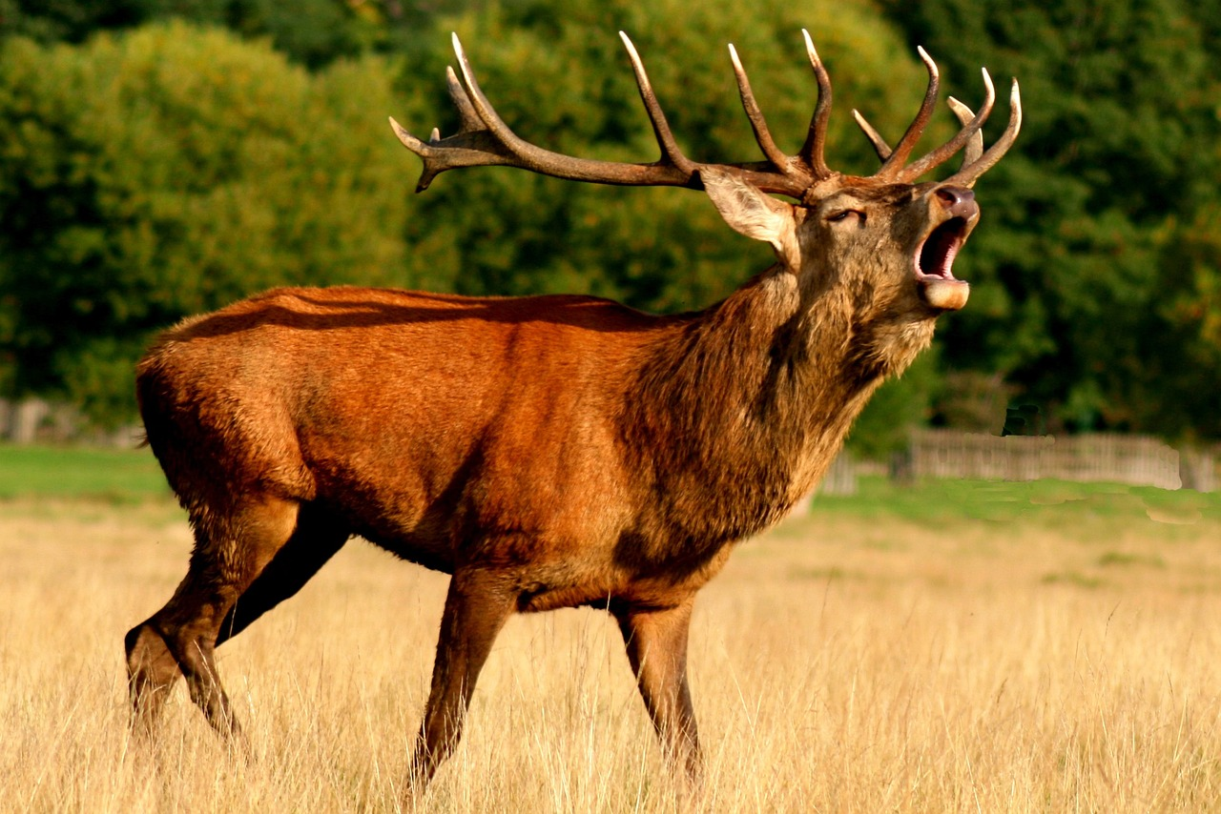
Hábitats del venado
Los venados se adaptan a diferentes hábitats, desde bosques hasta praderas y montañas.

Slide 6
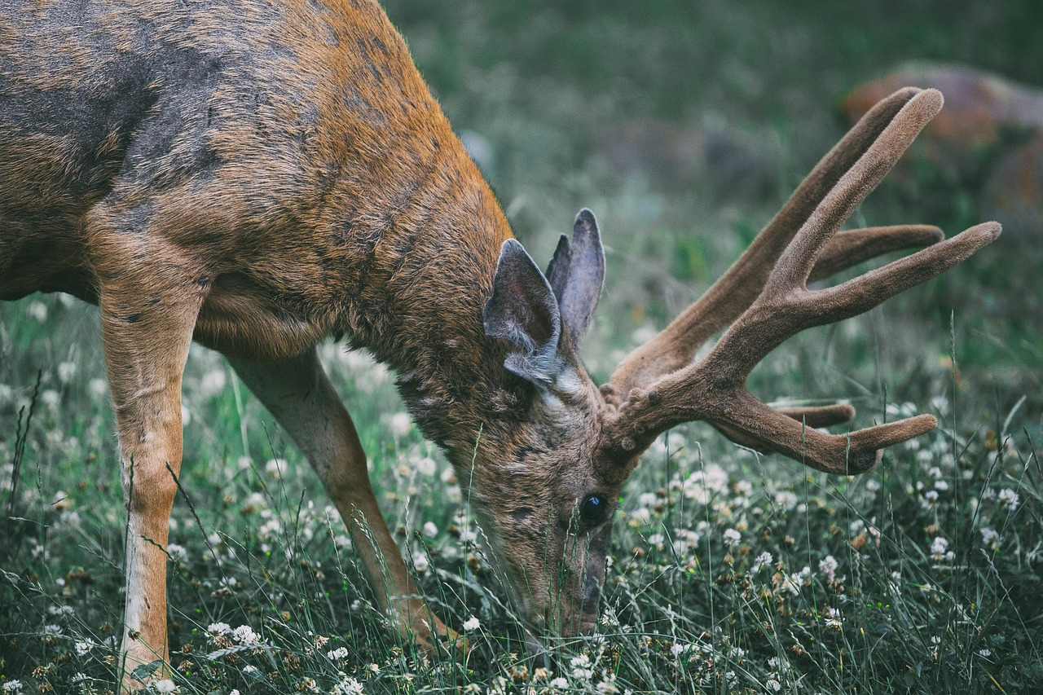
Alimentación del venado
Los venados son herbívoros que se alimentan de plantas, frutos y brotes.

Slide 7
Reproducción del venado
Los venados tienen una temporada de apareamiento en la que los machos compiten por las hembras.

Slide 8
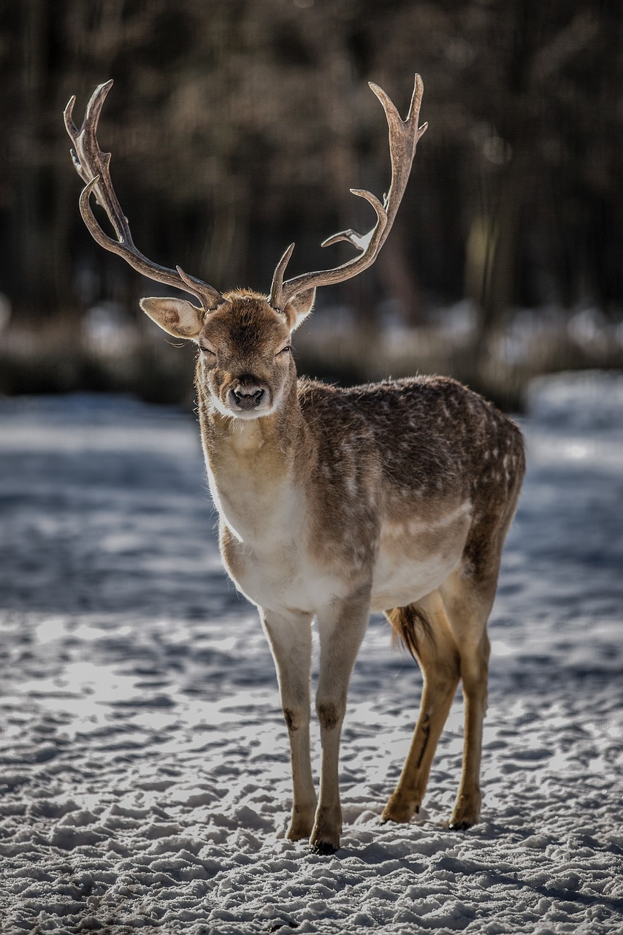
Caza del venado
La caza del venado es una actividad tradicional en algunas regiones.

Slide 9
Venados en el folklore
Los venados han sido parte de la mitología y el folklore desde hace mucho tiempo.

Slide 10
Importancia de la conservación del venado
La conservación de los venados es crucial para preservar la biodiversidad y el equilibrio de los ecosistemas.

Slide 11
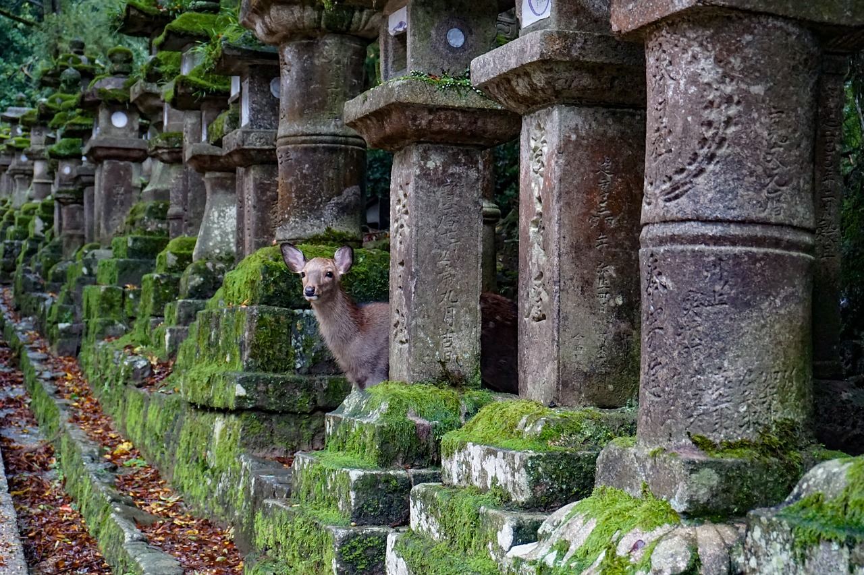
Venados en la actualidad
Los venados son animales comunes en muchas partes del mundo hoy en día.

